Slide 1
Velkommen til Årsmøde / Generalforsamling i ”butik”

Slide 2
Agenda
Butikkens resultater
Begivenheder i varehuset
Status Coop
Status kæden
Eventuelt

Slide 3
Butikkens resultater
Omsætning: Index ( - hentes fra driftsrapporten linie 3)
Butiksresultat: Index (for Coop-butikker)
Regnskabsmæssigt overskud: Index (for Brugsforeninger) (- hentes fra driftsrapporten linie 26)
Antal medlemmer: (- findes i App dashboard under fanen ”Coop Medlem” på CoopNet)
Derfor gik det sådan (varehuschefens forklaring på udviklingen i omsætning og resultat, herunder lokal konkurrencesituation)

Slide 4
Begivenheder i vores varehus
Her kan indsættes eksempler på konkrete begivenheder, aktiviteter, etc.
Lokal forankring
Etc.

Slide 5
Kundemeterundersøgelsen 2019
Indsæt resultat/udvikling for eget varehus
Giv en forklaring på udviklingen
Hvad gør varehuset for at fastholde udviklingen / ændre en potentiel negativ udvikling

Slide 6
Status fra Coop

Slide 7
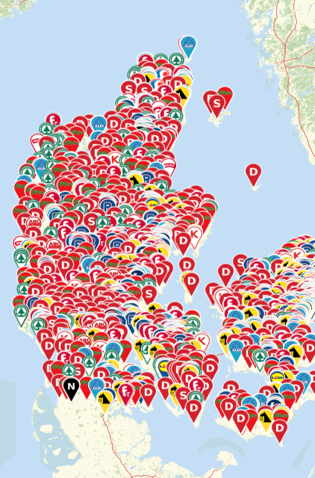
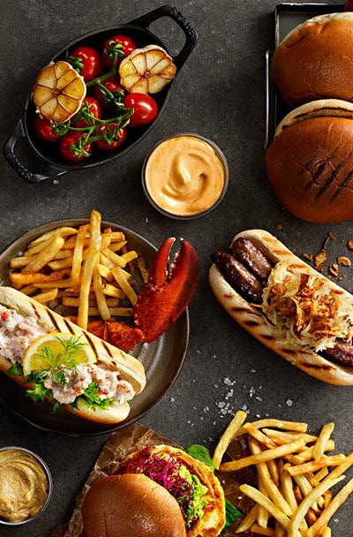
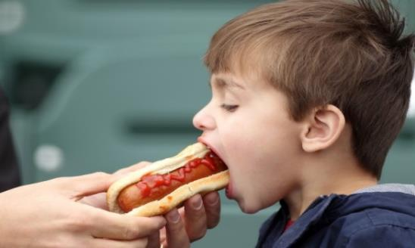
M² per capita
Forbrugs-udvikling
”Det er ligegyldigt hvad du spiser, bare det er billigt”
Elektronik
3.000 butikker
2,5 mio. m²
Telefoner
Mad
2009
2019

Slide 8
2008 - 2013
AVANCE
VOLUME

Slide 9
I dag
2021 - 2024
2018 - 2020
2014 - 2017
Madmanifest
Madmanifest
Nyt medlemsprogram
Nyt medlemsprogram
Et enklere Coop
Et enklere Coop
ÉT COOP

Slide 10
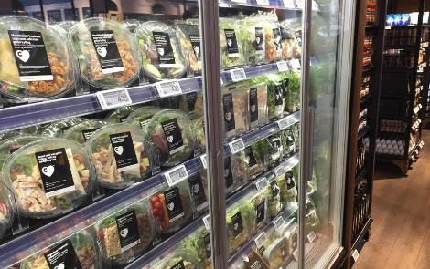
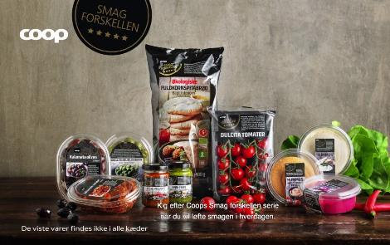
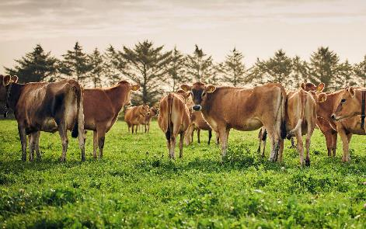
Eksempler
Mere færdigmad
Veganer trend
C-salater
Partnerskaber
Nye varer
Madfællesskaber
Kommunikation om bedre mad
Fast-lav-pris og kampagner
Mere økologi
Ansvarlighed og dyrevelfærd
Klima

Slide 11
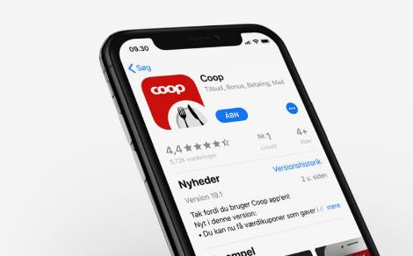
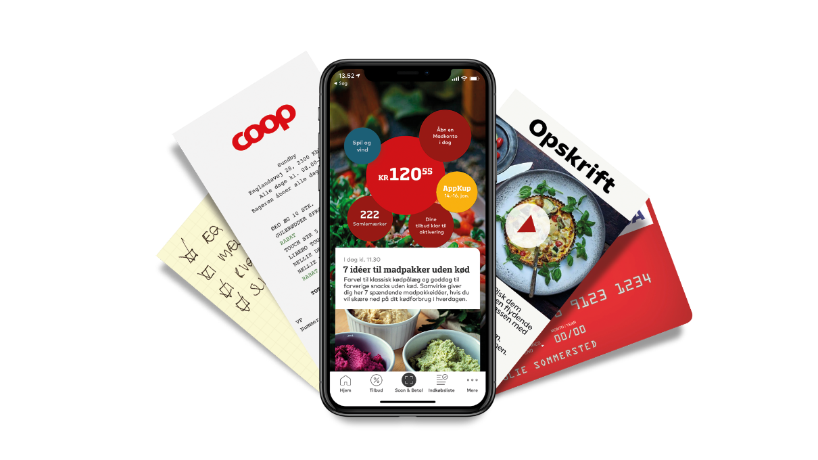
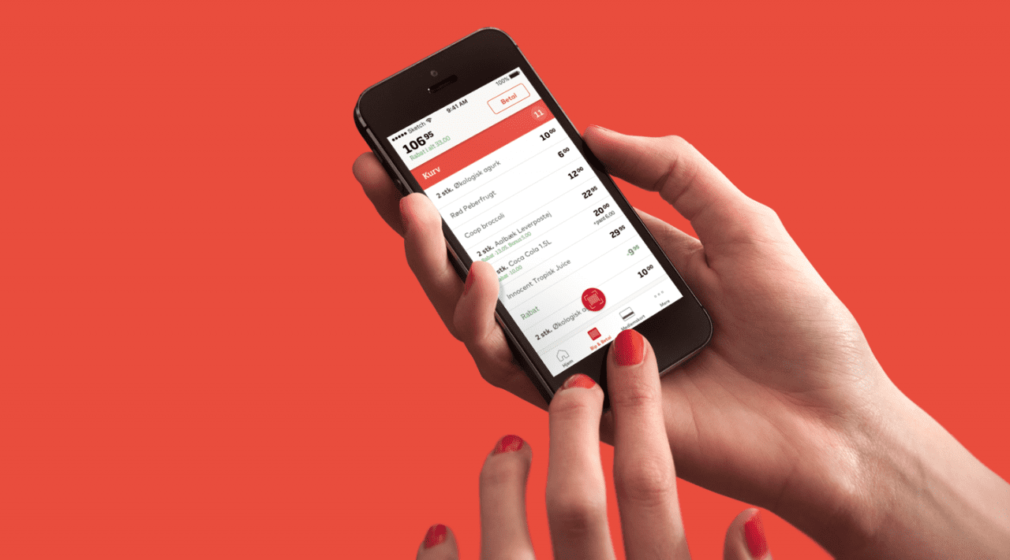
Eksempler
Ny bonus model
Personlig tilbud
Gaver
Konkurrencer
News feed
Madkonto
Digitale tilbud / kommunikation
App tilbud
Samlemærker
Jul
Lokale ”Ja-tak” tilbud

Slide 12
DIGITALISERING

Slide 13
Status fra kæden

Slide 14
I 2019 er vi lykkedes rigtig godt med…
Der var MANGE succeser i 2019 og her er et udpluk:
Vores delkoncepter: BrødCooperativet, Køkken, Skønhed & helse
HMO: Vi er blevet endnu bedre til at lede og drive vores varehuse lønsomt
Vores fokusområder: Bedst på Os i Coop, Scan & betal, 365 dages plan
Ledelseskvaliteten: L-NPS all-time-high, ”sammen om med HR”, forandringsledelse for alle VHC, salgschefer og LG
Kommerciel fremgang, øget omsætning i et marked uden vækst
Markant forbedret indtjening
Notes:
De ting vi er lykkes med skal vi tage med os ind i 2020

Slide 15
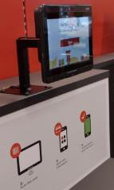
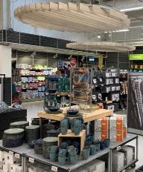
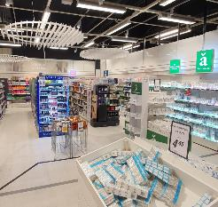
3 nye delkoncepter udrullet i hele kæden…
Selvbetjeningskasser
Køkken
Skønhed & helse
Notes:
Flot arbejde af jer alle og som Michael korrekt nævnte, så kunne processerne godt have været bedre

Slide 16
Eventuelt

